Slide 1
Conflictes Públics i àmbits d'actuació: Xarxes, política i conflictes El cas de les Eleccions al Parlament de Catalunya 2021
Ismael Peña-López
@ictlogist
Postgrau de Resolució de Conflictes Públics i Mediació Comunitària
Barcelona, 8 de març de 2024

Slide 2
Del govern a la governança
2

Slide 3
L’actitud antipolítica
Algú hauria de fer alguna cosa!
Doncs no s’hi podrà fer res
Més impostos no!
Intervindrem i destinarem recursos públics per ajudar a qui no els té
Això no pot recaure en els individus! Que l’Administració faci alguna cosa!
Establirem mecanismes per transferir recursos de qui en té a qui no en té
Actitud
Antipolítica

Slide 4
L’actitud política
Podem fer-hi alguna cosa (més)?
Fem mapa d’actors i d’actius, co-dissenyem, co-gestionem i avaluem
I si no n’hi ha prou amb l’actuació comunitària i col·laborativa?
Allò que sigui d’interès general, proveïm col·lectivament un marc o un servei públic
I si hi ha diferències estructurals més profundes?
Establim mecanismes per transferir capacitats de qui en té a qui no en té
Actitud
Política

Slide 5
Del sistema a l’ecosistema
Sistema
Conjunt d’elements estructurats
Actors definits i jerarquitzats
Sota unes normes
Que funcionen com un tot
El que no és dins, no és
Ecosistema
Entorn/infraestructura de suport comú, amb serveis bàsics
Actors formals i informals convivint
Serveis, solucions i components especialitzats
Instàncies/aplicacions específiques
El sistema pot vertebrar o ser saltat
Sistema | Ecosistema
Administració Delegacions, oficines Servidors públics | Sistema Societat civil organitzada Ciutadans
Objectius, impactes Públic objectiu Pressupost | Programes Activitats Situacions Espais
Normes Procediments Protocols | Models Reconeixement Reputació Interès Utilitat
Govern | Governança

Slide 6
Gestió de la complexitat per a l’impacte sistèmic
QUI
RELACIONS
VUCA
Volàtil
Incert (uncertain)
Complex
Ambigu
Actors
Anàlisi de stakeholders
Sensing
Anomenat (naming)
Enmarcat (framing)
Citizen journey (recorregut del ciutadà)
Sistemes
Anàlisi de sistemes
Cartografiat de sistemes
Cartografiat de relacions
BANI
Frágil (brittle)
Ansioso
No-lineal
Incomprensible
DINÀMIQUES
ACTIUS
Participació
Facilitació
Design-thinking
Co-diseny, co-gestió
Aproximació basada en portafolis
Projectes de transformació sistèmica
Polítiques públiques d’impacte
ESCENARIS
Prospectiva
Futurs
Contrafactorials
Predicció
RELACIONS CAUSALS
TRANSFORMACIÓ
Teoria del canvi
Outcome mapping
(mapa de efectos)
Ecosistemes
Plataformes
Gestió de la complexitat per a l’impacte sistèmic: respostes a entorns VUCA i BANI
https://ictlogy.net/sociedadred/?p=1202

Slide 7
La Teoria del Canvi
Problema
(necessitats)
Recursos
(inputs)
Activitats
(processos)
Productes
Resultats
(outputs)
Impactes
(outcomes)
Raó de la intervenció
Ex. mortalitat infantil per malalties que es poden prevenir
El que es necessita
Ex. metges, vacunes, vehicles, finançament
El que la intervenció fa
Ex. campanya de vacunacions anuals
Els productes de les activiats de la intervenció
Ex. nombre de nens vacunats
Beneficis de curta, mitjana o llarga durada
Ex. reducció de la mortalitat infantil
Hipòtesi: cal intervenir i assignar-hi recursos
Hipòtesi: els recursos són suficients per les activitats
Hipòtesi: les activitats són adequades i poden generar resultats
Hipòtesi: els productes o resultats tenen els impactes previstos
Blasco, J. (2009). Avaluació del disseny. Guia pràctica 3. Col·lecció Ivàlua de guies pràctiques sobre avaluació de polítiques públiques. Barcelona: Ivàlua
7

Slide 8
Impactes, efectes, resultats
Impactes (impacts) | Efectes (outcomes) | Resultats (outputs)
Canvis estructurals | Canvis intermedis | Canvis materials
Llarg termini | Mitjà/curt termini | Curt termini
Fora del nostre control | Fora del nostre control | Sota el nostre control
Incidència indirecta | Incidència directa | Indicència directa
No mesurables | Mesurables | Mesurables
Canvis en La visió del món Comportaments Significats Normes socials Relacions de poder | Canvis en Capacitats Aptituds Potencialitats Possibilitats | Canvis Variació de factors De tendencia Normatius (legals)
8

Slide 9
Canvi de paradigma: de la funció al repte
 | Model: funció | Model: servei i projecte d’impacte
Objecte | El procediment | El servei i el projecte d’impacte
Paper del treballador | Aplicar el procediment | Dissenyar i implantar un servei o projecte d’impacte
Selecció | Basada en el coneixement de la norma | Basada en les competències i habilitats del treballador per a l’acompliment de les funcions que haurà de desenvolupar
Formació | Actualitzar els coneixements del treballador quan canvia el procediment | Fomentar el desenvolupament del treballador perquè adquireixi noves competències i habilitats per millorar el seu acompliment
R+D+i | Sobretot externalitzada | Equip propi, comunitats de pràctica i aprenentatge
Organització | Jeràrquica | Per projectes
Funcionament lògic | Expedient | Interoperabilitat i ciència de dades
Relacions entre unitats i organitzacions | Competencials | De col·laboració i complementarietat
Mobilitat vertical | En base a l’antiguitat i a formació generalista. Sovint va acompanyada de mobilitat horitzontal. | En base a la capacitat. Requereix adquirir competències específiques. Generalment es progressa dins el mateix àmbit funcional.
Mobilitat horitzontal | Fàcil i relativament ràpida: el procediment és genèric. | Difícil i lenta: requereix adquirir competències específiques

Slide 10
Govern Obert Què diu la teoría?
10

Slide 11
Del procediment a la política pública (oberta)
Teoria del Canvi
Recursos → Actuacions → Resultats → Impactes
Mapa
d’actors
d’espais
d’instruments
Diagnosi
Disseny i implantació
de la política pública
dels dispositius
de les actuacions
Avaluació, retiment de comptes, transparència
Govern Obert | Transparència
Administració local | Participació
 | Col·laboració

Slide 12
Canvis
De fons
Descentralització/distribució
Individualització
Granularització
De formes
Processos, protocols, eines
Codiseny, co-decisió
Subsidiarietat radical
Notes:
12

Slide 13
Resultats
La deliberació com a nou estàndard democràtic.
L'obertura com pre-requisit de la deliberació.
Retiment de comptes i petjada legislativa per a major legitimitat.
Participació per a major pluralisme i més fort capital social.
“Circularització” de la política.
13
Notes:
13

Slide 14
Impactes
Menor rol de la intermediació i les institucions tradicionals.
Major rol de la deliberació informada.
Equilibri entre institucions, experts/líders i ciutadans individuals en un nou ecosistema d'actors, rols i relacions: xarxes i comunitats amb filiació líquida i reconfigurable.
14
Notes:
14

Slide 15
Tecnopolítica: una definició
un nou context, habilitat i potenciat per les TIC
els seus actors apunten a majors cotes de llibertat, apoderament i governança
transforma les pràctiques democràtiques tradicionals
manera d'abordar la política a múltiples escales
profundament arrelada en la comunitat
objectius intermedis que afecten el disseny de protocols i processos
concurrència de múltiples actors
disseny altament granular de tasques i nivells de participació
Kurban, Peña-López, Haberer (2017)
Notes:
15

Slide 16
Tecnopolítica i estat com a plataforma
Infraestructures
Informació, dades
Instruments, utillatge, protocols, estàndards
Espais, finançament, recursos materials
Estat plataforma
Disseny centralitzat
Execució descentralitzada
Eines de coordinació
Eines de seguiment i avaluació
Facilitar la interacció, articular la xarxa

Slide 17
L'Estat com a plataforma
Tecnologies de cooperació
De dissenyar sistemes a proveir plataformes
Implicar i comprometre a la comunitat en el disseny
Reconèixer els recursos desaprofitats
Identificar llindars clau per a aconseguir punts d'inflexió
Monitorar i promoure els diversos cicles de realimentació
Convertir el coneixement present en patrimoni històric
Donar suport a identitats participatives
Ecosistema multinivell que tingui eines que actuïn des de la «atenció primària» fins als més alts nivells d'especialització.
Fuster, a Peña-López (2020)
Notes:
17

Slide 18
Sistema vs. Ecosistema (bis)
Sistema
Conjunt d’elements estructurats
Sota unes normes
Que funcionen com un tot
Ecosistema
Entorn/infraestructura de suport comú, amb serveis bàsics
Serveis, solucions i components especialitzats
Instàncies/aplicacions especifiques
Sistema | Ecosistema
Jerarquia | Infraestructura
Norma | Serveis
El tot | Instàncies
p.ex. Sistema sanitari Sistema educatiu | p.ex. Ecosistema habitatge
18
Notes:
Un ecosistema té una lògica inversa a la del sistema: ordena a base de donar suport i servei als casos específics de forma transversal
Mentre el sistema suposa una jerarquia que mana de dalt a baix, l’ecosistema ordena fent-se útil a tots els actors
Ecosistema habitatge: lleis, departaments, ajuntaments, associacions, plataformes, bancs, cooperatives

Slide 19
L'ecosistema de governança pública
Un ecosistema de governança pública és un sistema
tecnopolític
auto-organitzat
autopoiètic
replicable i escalable
que articula actors, espais i instruments
al voltant d'un conjunt d'infraestructures obertes i distribuïdes
riques en coneixement
per a la presa de decisions col·lectives.
19/43
Notes:
19

Slide 20
De la jerarquia a la xarxa
Qui construeix la xarxa determina els codis, els canals, els protocols
Si no hi som, la xarxa serà i funcionarà igualment
Si hi som, podrem incidir en el seu disseny, en la seva orientació
Podem aportar recursos, equitat, neutralitat, garanties
Donar context, crear infraestructura
Infraestructures obertes: dades, informació, tecnologia
Coneixement obert: metodologia, processos, protocols
Identificar àgores, crear comunitat
Formació, capacitació: en democràcia, política, participació
Donar veu a tots els actors, democratitzar els actors col·lectius
Facilitar interacció, nodrir comunitat
Donar legitimitat a tots els espais, ordenar la conversa
Fer que passin coses, facilitar, apoderar, acompanyar
Notes:
20

Slide 21
Resolució d’un problema complex aplicant el paradigma del Govern Obert Eleccions al Parlament de Catalunya 2021
21

Slide 22
Problemes complexos
De quin tipus de repte es tracta?
De quines maneres es pot definir?
Quines causes es poden identificar?
Com és l’entorn?
Com s’està afrontant ara el repte?
Quines línies d’acció hi ha?
Quina mena d’objectiu es pretén assolir?
Notes:
22

Slide 23
Un problema retorçat (wicked problems)
No hi ha una formulació definitiva d'un problema retorçat
Els problemes retorçats no tenen temps d'espera
Les solucions a un problema retorçat no són del tipus vertader o fals, sinó millor o pitjor
No hi ha cap prova immediata i definitiva d'una solució a un problema retorçat
Cada solució a un problema retorçat és una "operació única"
Els problemes retorçats no tenen un conjunt de solucions potencials enumerables
Cada problema retorçat és essencialment únic
Cada problema retorçat pot considerar-se com símptoma d'un altre problema
L'existència d'una discrepància representant a un problema retorçat pot explicar-se en diverses formes
El polític no té dret a equivocar-se
Rittel, H.W.J. & Webber, M.M. (1973)
23

Slide 24
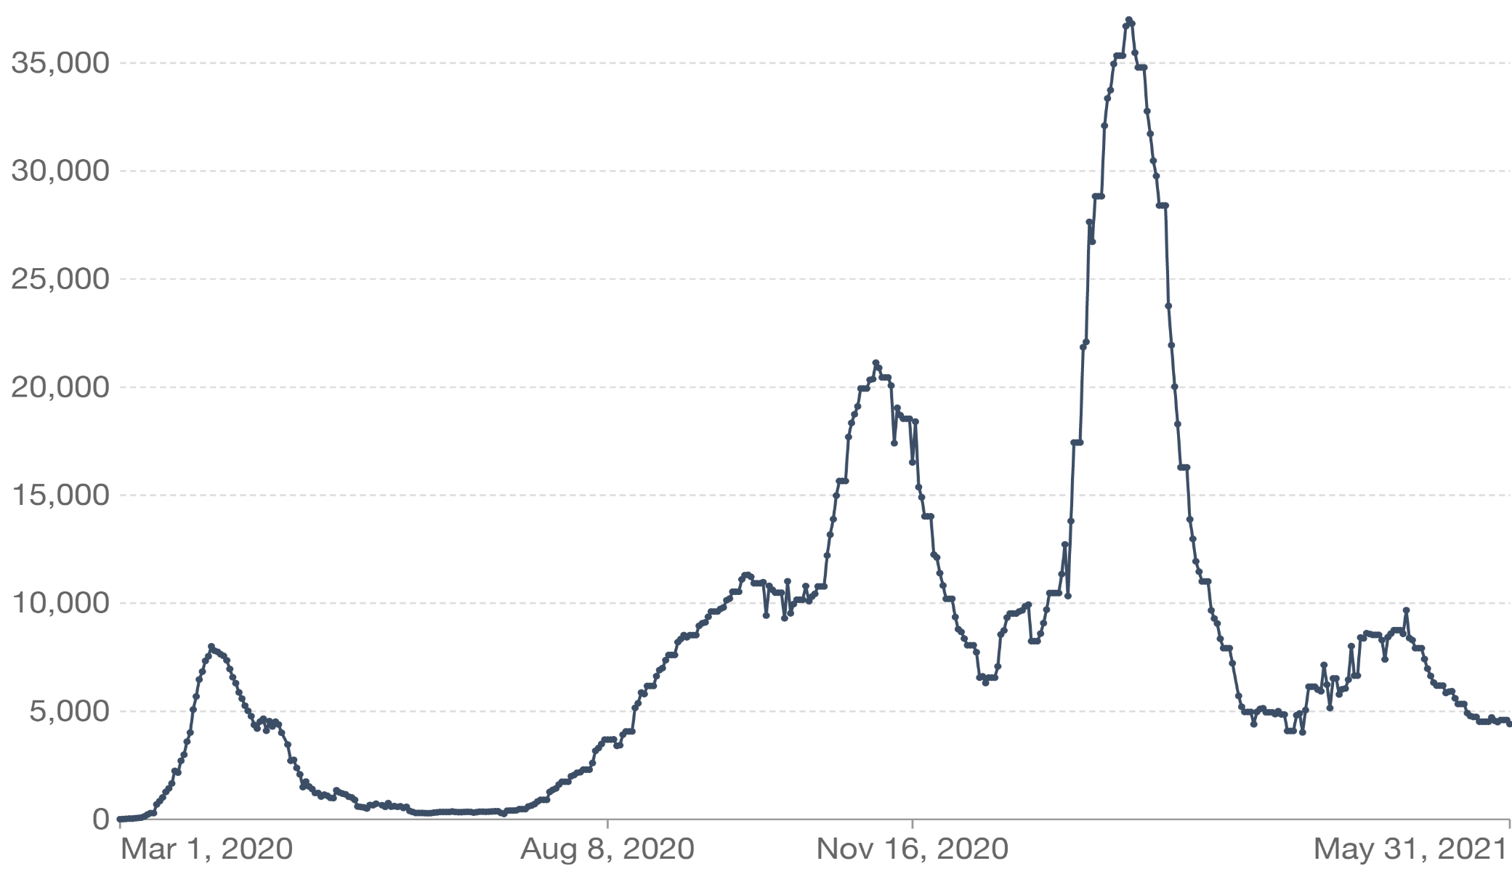
El context del 14F
Nous casos diaris de COVID-19 confirmats, mitjana a 7 dies
Font: OurWorld in Data / Johns Hopkins University CSSE COVID-19 Data
El President de la Generalitat inhabilitat pel Tribunal Suprem
El TSJC suspèn l’ajornament cautelaríssimament
El TSJC sentencia la no validesa de l’ajornament
Comença la campanya electoral
Confinament
S’ajornen les eleccions basques i gallegues
Ajornament de les eleccions
Jornada electoral inicialment programada per les eleccions basques i gallegues
Jornada Electoral
14 Febrer 2021
Convocatòria d’eleccions
Eleccions basques i gallegues
nova convocatòria eleccions
Nova data electoral proposada a l’ajornament (no va passar)
2a onada
3a onada
4a onada
1a onada
Gran part de les eleccions al món van aprofitar per celebrar-se entre la 1a i la 2a onades

Slide 25
No hi ha una formulació definitiva d'un problema retorçat
Què prioritzem: la Salut o la Democràcia?
Quin és el millor moment per votar? En funció de què?
Podem privar de dret a vot a un determinat col·lectiu? En funció de què?
Què és més legítim, mantenir un Govern en funcions, o precipitar un nou Govern a tota costa?
Quin és EL problema exactament?
Notes:
25

Slide 26
Els problemes retorçats no tenen temps d'espera
Posar data invalida aquest aspecte.
PERÒ
Com i quan arribem a la data?
Quan volem que siguin les eleccions?
Quan poden ser les eleccions?
Podem ajornar les eleccions?
Què passa si hi ha un recurs a l’ajornament?
Què passa mentre no es resol?
Notes:
26

Slide 27
Les solucions a un problema retorçat no són del tipus vertader o fals, sinó millor o pitjor
Què permet l’àmbit normatiu?
Podem canviar l’àmbit normatiu?
Tensions
De salut individual
De salut pública
Pressupostàries
Operatives
De legitimitat
Notes:
27

Slide 28
No hi ha cap prova immediata i definitiva d'una solució a un problema retorçat
Aquesta qüestió es resol de dues maneres
Amb l’acceptació dels resultats la nit del 14F
Amb la constatació de l’impacte zero en salut
PERÒ
Podíem haver millorat la participació?
Ha estat un procediment just per tothom?
Confinades, membres de les meses, gent gran...
Estem en condicions de repetir les eleccions?
Notes:
28

Slide 29
Cada solució a un problema retorçat és una "operació única"
Si ajornem, què canviaria?
Quines conseqüències si fracassem?
Per la salut, individual i pública
Pel dret de vot
Per la legitimitat
Què pot succeir “l’endemà”?
Què volem
Què volem evitar
Notes:
29

Slide 30
Els problemes retorçats no tenen un conjunt de solucions potencials enumerables
Factors
De salut individual
De salut pública
Pressupostàries
Operatives
De legitimitat
Actors i actitud
Notes:
30

Slide 31
Cada problema retorçat és essencialment únic
Podem replicar l’experiència d’altres comunitats autònomes?
Podem replicar l’experiència d’altres països?
Quan s’ha ajornat i perquè
Quan s’ha celebrat, perquè i com
Notes:
31

Slide 32
Cada problema retorçat pot considerar-se com un símptoma d'un altre problema
Gestió de la pandèmia
Cultura democràtica
Model territorial i competencial
Obsolescència de l’Administració
Fractura social i politització de la gestió
Fractura política i judicialització de la política
Notes:
32

Slide 33
L'existència d'una discrepància representant a un problema retorçat pot explicar-se en diverses formes
LOREG i juntes electorals
Llei electoral catalana
Llei de vot electrònic
TSCJ i ajornament electoral
Avaluació de l’estat de la pandèmia
Notes:
33

Slide 34
El polític no té dret a equivocar-se
Les eleccions tenen molt mala correcció si surten “malament”.
Les eleccions podien sortir molt malament.
Notes:
34

Slide 35
L’estratègia
35

Slide 36
Límits i reptes de l’organització
Limitació del control sobre els actors que prenen part de les eleccions
El control sobre els actors de l’organització és molt parcial
El control en els actors que hi participen és (gairebé) nul
Informació i comunicació en context advers
Gran incertesa sobre la crisi de la COVID-19
Desconeixement generalitzat sobre organització electoral
Varietat de narratives que determinen el desenvolupament electoral
Abans: qualitat tècnica, organització, campanya
Durant: organització, legitimitat
Després: legitimitat, impacte en salut
Notes:
36

Slide 37
Problema complex, components “simples”
Reduir el problema retorçat a una suma de problemes “simples”
Minimitzar els riscos sobre la salut
Disminuir el risc de contagis
Garantir el dret a vot
Informar sobre la seguretat per prevenir l’abstenció deguda a dubtes sobre salut
Minimitzar els votants afectats per incidències/excepcions
Protegir la legitimitat del procés
Maximitzar la transparència i nivell de consens sobre el procés
Minimitzar comportaments de boicot

Slide 38
Estratègia: moments
Diagnosi: maig-juliol
Què està passant
Què cal fer
Com cal fer-ho
Recursos: agost-novembre
Disseny institucional i normatiu
Equips i tasques
Pressupost
Implantació i seguiment del dispositiu: desembre-febrer
Desplegament
Explicació, pedagogia i defensa de l’estratègia
Correccions al disseny
Notes:
38

Slide 39
Estratègia: mapa d’actors
Institucionals
Administracions
Convocant
Estatal
Municipal
Juntes electorals (3 nivells)
Judicials
Polítiques
Grups parlamentaris
Candidatures
Societat civil
Acadèmia
Sociedad civil organitzada
Ciutadania
Gestió electoral
Membros mesa
Interventors i apoderats
Mitjans de comunicació
Tradicionals
Xarxes
Votants
Sans
Risc
Contagiat i contactes
Àmbit informal/oficiós d’entorns institucionals
Extra-institucionals i informals
Notes:
39

Slide 40
Estratègia: els escenaris
Instituciones y partits:
Consens
Utilitat
Auctoritas
Mitjans:
Utilitat
Agilitat
Ciutadania: xarxes
Informació clara
Prescripció
Desintermediació
Referencia ràpida
Notes:
40

Slide 41
Estratègia: els dispositius
Per cada objectiu, actor y escenari
Quina és la pregunta central
Quins són els components del sistema
Anomenat
Emmarcat
Interrelacions
Amb quins equips treballem
Els actors com a variable
Els actors com o recurs
Com organitzem els equips
El relat
Notes:
41

Slide 42
Dispositius sectorials i transversals
Contractacions
Compres
Serveis
Dispositius de comunicació
Dispositiu de dades i informació
Dept. Exteriors
Oficina Electoral
Dispositiu pel vot exterior
Taula de Partits
Parlament
PROCICAT
Locals electorals
Juntes electorals
Oficina del Cens
Correus
Delegació Govern
Dispositiu COVID-19
Comissió Tècnica Pla Desconfinament Administracions Locals
Ajuntaments

Slide 43
Dispositiu COVID-19
Llegenda:
Altra Administració
Ajuntaments
Oficina del Cens Electoral
Vot segur
Organització
Mesures seguretat
Generalitat
Dept. A. Exterior
Auditoria de seguretat
Vot presencial segur
Sub-direcció general de Processos Electorals
Oficina de seguretat
Centre Recollida Informació
Dispositius, material i instruccions de seguretat
Dispositiu Escrutini General
PROCICAT
Dispositiu al Parlament
Informació de seguretat i protocols de vot segur
Informació a partits
Partits Polítics
Vot per correu
Juntes Electorals
Altres mesures

Slide 44
Els escenaris
Objectiu Àmbit | Salut | Drets | Legitimitat
Deliberació
Sufragi passiu
Sufragi actiu
Organització
Implantació
sense afectacions | afectacions sense impacte | afectacions menors | afectacions crítiques | afectacions molt crítiques

Slide 45
Els escenaris
Impacte esperat de la COVID-19 sobre àmbits de legitimitat i objectius

Slide 46
Els escenaris
Impacte esperat de la COVID-19 sobre àmbits de legitimitat i objectius

Slide 47
Els escenaris
Impacte esperat de la COVID-19 sobre àmbits de legitimitat i objectius

Slide 48
Quadre de comandament
Escenaris
Tasques i riscos Situació en el moment d’ajornar les eleccions
Escenari | EPC21-Normal | EPC21-Novanormal | EPC21-Local | EPC21-Tram4 | EPC21-Tram3 | EPC21-Tram2 | EPC21-Tram1 | EPC21-Atura | EPC21-Confinam
Mobilitat
Activitat social
Qüestions electorals
Protocol Eleccions COVID19
Progressió d’acord amb
El valor de l’RT varia significativament i persistentment
El nombre d’ hospitalitzacions varia significativament i persistentment
Escenari Objectiu | Salut | Drets votar | Legitimitat
Deliberació
Sufragi passiu
Sufragi actiu
Operacions
Efectivitat
Escenari Objectiu | Salut | Drets votar | Legitimitat
Deliberació
 |  |  | Suspendre
Sufragi passiu
Sufragi actiu
 |  | Mantenir
Operacions
Efectivitat
 | Suspendre |  | Suspendre
Inspirat en James, T.S. & Alihodzic, S. (2020). “When Is It Democratic to Postpone an Election? Elections During Natural Disasters, COVID-19, and Emergency Situations”.

Slide 49
La visió del Govern Obert
49

Slide 50
El govern obert com paradigma
El component de la transparència i les dades obertes
Totes les dades obertes: salut, pressupost, protocols, procediments, actes de reunions,...
I també: dubtes, dissensos, problemes
El component de la participació
G2G, partits polítics, ciutadans
Escolta activa
El component de la col·laboració
Co-disseny
Co-gestió
50

Slide 51
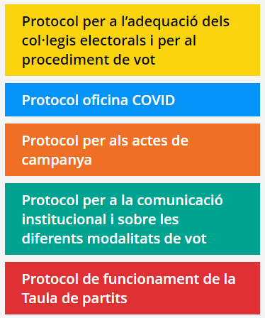
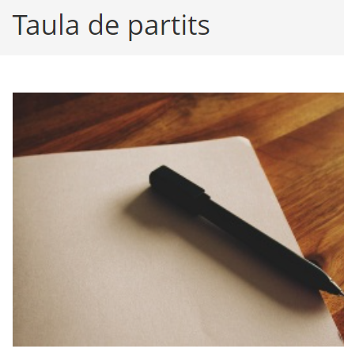
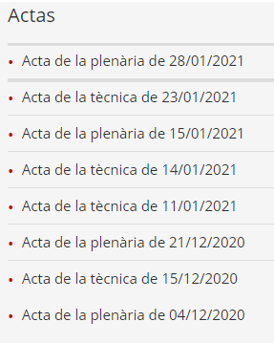
Transparència com a input
De la transparència com a rendició de comptes a la transparència com a variable endògena i eines per a l'autonomia

Slide 52
L’Administració com a plataforma
La informació com infraestructura
Oberta
En quantitat
De qualitat
A temps real
La deliberació com a espai de creació
Técnica: logística, legal/normativa, politológica/filosófica
Orientada a resultados: no especular, no reabrir debates
El codi i la facilitació
To empàtic
Actitud assertiva i constructiva
Notes:
52

Slide 53
L’Administració com a plataforma
Protocols
Col·legis electorals i procediment de vot
Dispositiu eleccions COVID i seguretat sanitària
Taula de Partits i definició d’escenaris de celebració de les eleccions
Comunicació institucional i sobre les diferents modalitats de vot
Actes de campanya
Eines per perfils per fomentar l’autonomia I l’empoderament
Votants | Col·legis electorals | Contagiats i discapacitats | Gent gran
Administració local | Responsables COVID | Representants de l’Administració | Candidats Mitjans

Slide 54
Estratègia par a una comunicació transmèdia
La comunicació transmèdia, per definició, no es pot planificar… però es pot catalitzar
Ens governamentals
Dades
Escolta activa
Informació
Auditoria interna
Partits
Coneixement
Retiment de comptes
Campanya institucional
Mèdia
Actualizació
Web oficial
Contra-desinformació
Experts
Contrast
Twitter
Ciutadans
Prescripció
Confiança
Personalizació
Protocols
Locals electorals
Desinterme-diació
Anàlisi
Ajuntamients

Slide 55
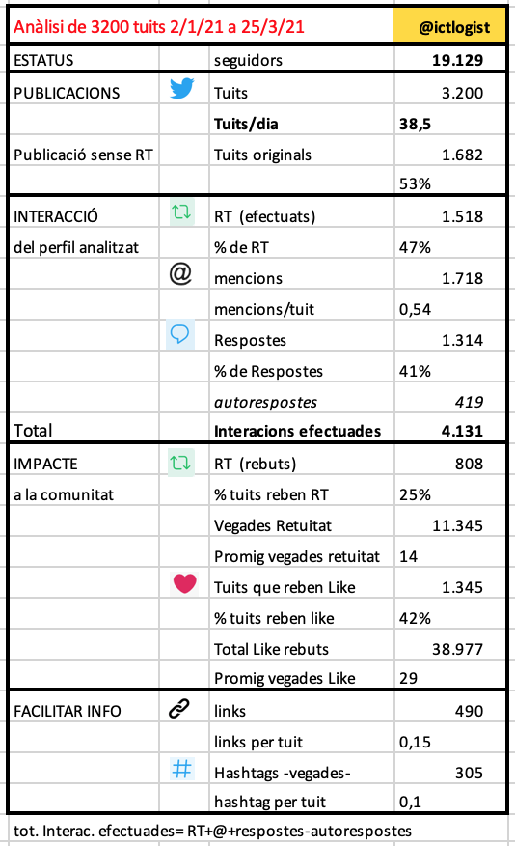
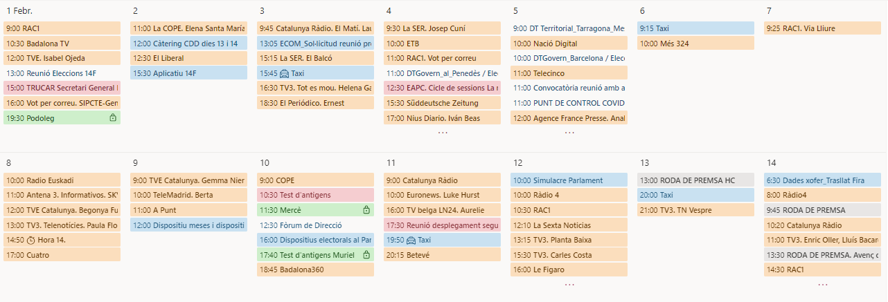
El nucli de la comunicació transmèdia
Una única font.
Múltiples mitjans.
Múltiples missatges.
Difusió, prescripció, personalització.
Font: Pere Joan Mitjans
https://perejoanmitjans.wordpress.com/2021/04/07/ismael-pena-lopez-exemple-dinteraccio-social/

Slide 56
Reflexions finals
56

Slide 57
L’entorn com a enemic, l’entorn com a governança
Tres fases
Disseny: ser obert, col·laboratiu, anomenar i emmarcar bé
Implementar: treballar el consens, empoderar els actors
Explicar: ser defensiu (protegir equip i projecte)
Claus per la legitimitat
Planificar amb (molta) antelació, dominar el tema
Marcar el ritme, el to i el nivell
Transparència radical, esdevenir una autoritat
Anticipar-se als temes i problemes, no deixar espai pels dubtes
Aconseguir una posició privilegiada, no deixar espai a la desinformació

Slide 58
Bibliografia
58

Slide 59
Bibliografia (i)
Blasco, J. (2009). Avaluació del disseny. Guia pràctica 3. Col·lecció Ivàlua de guies pràctiques sobre avaluació de polítiques públiques. Barcelona: Ivàlua.
James, T.S. & Alihodzic, S. (2020). “When Is It Democratic to Postpone an Election? Elections During Natural Disasters, COVID-19, and Emergency Situations”. A Election Law Journal, 19 (3), 344-362. New Rochelle: Mary Ann Liebert, Inc., publishers
Kurban, C., Peña-López, I. & Haberer, M. (2017). “What is technopolitics? A conceptual scheme for understanding politics in the digital age”. A IDP. Revista de Internet, Derecho y Ciencia Política, 24. Barcelona: Universitat Oberta de Catalunya.
Lupiáñez-Villanueva, F., Theben, A., Porcu, F. & Peña-López, I. (2018). Study on the impact of the internet and social media on youth participation and youth work. Brussels: European Commission.
Omidyar Group (2019). Guia per treballar reptes socials complexos amb un enfocament sistèmic. Redwood City: The Omidyar Group
59/43
Notes:
59

Slide 60
Bibliografia (ii)
Peña-López, I. (2018). “Fomento de la participación democrática no formal e informal. De la democracia de masas a las redes de la democracia”. A Laboratorio de Aragón Gobierno Abierto (Ed.), Abrir instituciones desde dentro. Hacking Inside Black Book, Capítulo 11, 113-124. Zaragoza: LAAAB, Gobierno de Aragón.
Peña-López, I. (2019). Convirtiendo participación en soberanía: el caso de decidim.barcelona. Barcelona: Huygens Editorial
Peña-López, I. (2019). “L’Estat com a plataforma: la participació ciutadana per la preservació de l’Estat com a bé comú”. A Nota d'Economia, 105, 193-208. Barcelona: Generalitat de Catalunya.
Peña-López, I. (2020). “El ecosistema de gobernanza pública: las instituciones como infraestructuras abiertas para la toma de decisiones colectivas”. A Reniu i Vilamala, J.M. & Meseguer, J.V. (Eds.), ¿Política confinada? Nuevas tecnologías y toma de decisiones en un contexto de pandemia, Capítulo 2, 53-71. Cizur Menor: Thompson-Reuters/Aranzadi.
Rittel, H.W.J. & Webber, M.M. (1973). “Dilemmas in a general theory of planning”. A Policy Sciences, 4 (2), 155-169. Boston: Springer International Publishing
60/43
Notes:
60

Slide 61
Per citar aquesta obra:
Peña-López, I. (2024). Conflictes Públics i àmbits d'actuació: Xarxes, política i conflictes. El cas de les Eleccions al Parlament de Catalunya 2021. Postgrau de Resolució de Conflictes Públics i Mediació Comunitària, 8 de març de 2024.
Barcelona: Universitat de Girona
http://ictlogy.net/presentations/20240308_ismael_pena-lopez_-_conflictes_publics_ambits_actuacio_xarxes_politica.pdf
Per a contactar amb l'autor:
http://contacte.ictlogy.net
Tota la informació presentada en aquest document es troba sota una Llicència Creative Commons del tipus
Reconeixement – No Comercial
Per a més informació visiteu
http://creativecommons.org/licenses/by-nc-nd/2.5/

